Slide 1
5 giờ 37 phút x 2
48 giờ 12 phút : 6

Slide 2
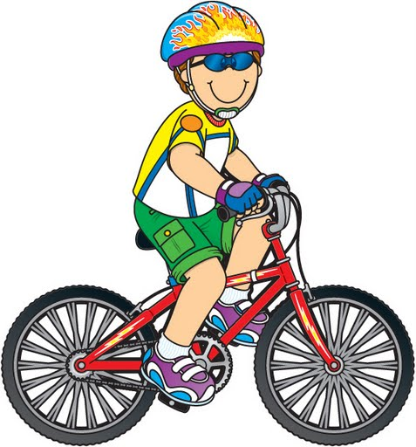

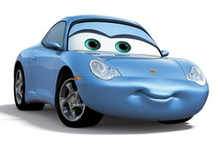

Slide 3

Bài toán 1
? km
170km
4 giờ
Bài giải
Trung bình mỗi giờ ô tô đi được số ki - lo - met là:
170 : 4 = 42,5 (km)
Đáp số: 42,5km

Slide 4
Vận tốc của ô tô là:
170 : 4 =
42,5 km/giờ
km
/
giờ
s
t
v
v = s : t

Slide 5
Bài toán 2:
Một người chạy được 60m trong 10 giây. Tính
vận tốc chạy của người đó.
Bài giải
Vận tốc chạy của người đó là:
60 : 10 = 6 (m/giây)
Đáp số: 6 m/giây

Slide 6
Người đi bộ: 6km/giờ
Xe đạp khoảng: 15km/giờ
Xe máy khoảng: 35km/giờ
Oto khoảng: 50km/giờ

Slide 7
Bài 1. Một người đi xe máy đi trong 3 giờ được 105km. Tính vận tốc của người đi xe máy.
Bài giải
Vận tốc của người đi xe máy là:
105 : 3 = 35 (km/giờ)
Đáp số: 35km/giờ

Slide 8
Bài 2. Một máy bay bay được 1800km trong 2,5 giờ. Tính vận tốc của máy bay?
Bài giải
Vận tốc của máy bay là:
1800 : 2,5 = 720 (km/giờ)
Đáp số: 720 km/giờ

Slide 9
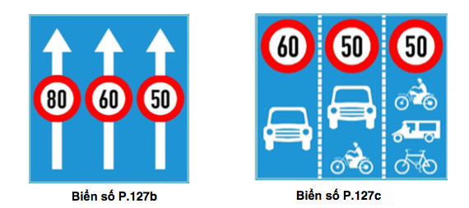

Slide 10
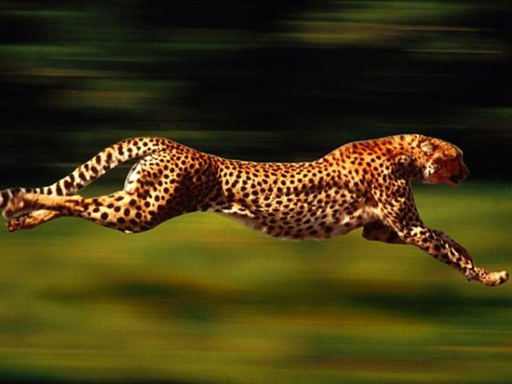
Tính vận tốc chạy của con báo Cheetah, biết trong 2 giờ báo chạy được 230km.
Vận tốc chạy của con báo Cheetah là:
230 : 2 = 115 (km/giờ)
Đáp số: 115 km/giờ

